Slide 1
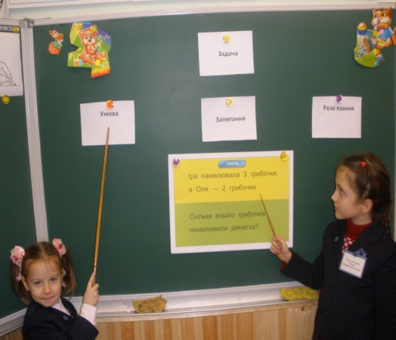
Методика ознайомлення першокласників з поняттям задачі

Slide 2
Методика ознайомлення першокласників з поняттям задачі
Задача – опис ситуації, в якому треба дізнатися про невідоме числове значення за відомими числами, що характеризують цю ситуацію.
Задача складається з умови і запитання. В умові містяться числові дані задачі. Запитання вказує на шукане.
Умова має бути пов'язаною із запитанням за змістом. Не можна запитувати про відоме в задачі.
Ситуація задачі має відповідати дійсності.

Slide 3
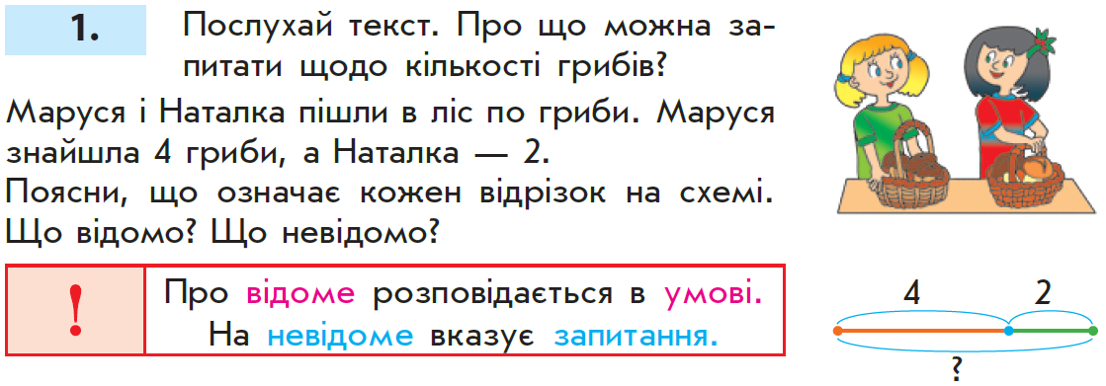
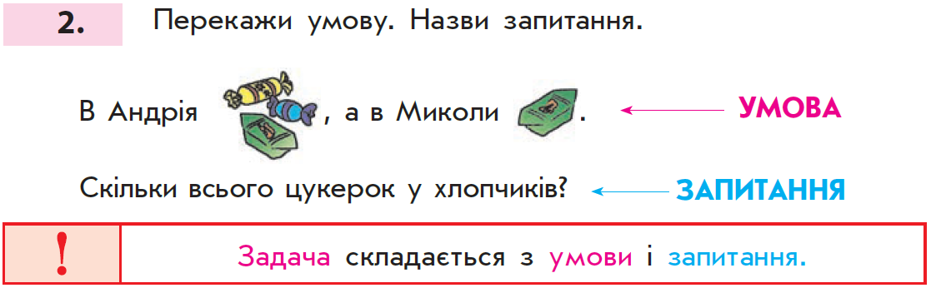
Поняття задачі. Ознайомлення

Slide 4
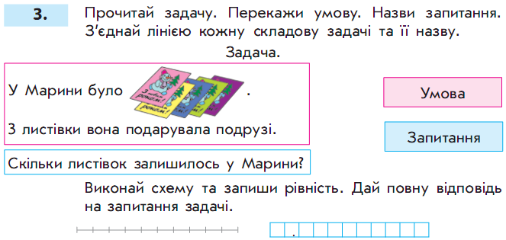
Поняття задачі

